Slide 1
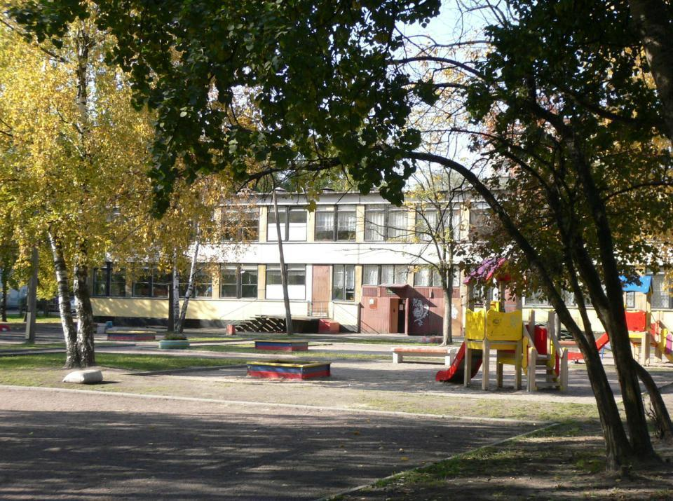
ДОБРО ПОЖАЛОВАТЬ
В ДЕТСКИЙ САД № 40

Slide 2
ГОСУДАРСТВЕННОЕ БЮДЖЕТНОЕ ДОШКОЛЬНОЕ ОБРАЗОВАТЕЛЬНОЕ УЧРЕЖДЕНИЕ ДЕТСКИЙ САД № 40 КОМБИНИРОВАННОГО ВИДА КОЛПИНСКОГО РАЙОНА САНКТ-ПЕТЕРБУРГА
ОТКРЫТИЕ УЧРЕЖДЕНИЯ: 17 октября 1988 года
ФАКТИЧЕСКАЯ МОЩНОСТЬ: 210 человек
ГОД ПОСТРОЙКИ УЧРЕЖДЕНИЯ: 1969 год
На 01.09.2011 года в дошкольном учреждении функционируют
10 групп,
из них - 3 группы для детей раннего возраста,
5 групп для детей дошкольного возраста,
2 группы – для детей с задержкой психического развития.

Slide 3
В ДОУ сформирован педагогически
грамотный, работоспособный,
дружный коллектив.
В нашем коллективе – 28 педагогов.
Из них: 2 музыкальных руководителя,
руководитель физического воспитания,
2 учителя-дефектолога, 2 учителя-логопеда.
Высшую квалификационную категорию имеют 11
человек, I квалификационную категорию – 9
человек, 6 педагогов имеют II квалификационную
категорию, 2 молодых педагога без категории.

Slide 4
Развитие и воспитание детей в нашем ДОУ осуществляется по программе «От рождения до школы», которая является инновационным общеобразовательным программным документом для дошкольных учреждений, подготовленным с учетом новейших достижений науки и практики отечественного и
зарубежного дошкольного образо-
вания. Программа разработана в соот-
ветствии с Федеральными государ-
ственными требованиями.

Slide 5
В дошкольном учреждении имеются:
Музыкальный зал
Спортивный зал
Тренажёрный зал
Методический кабинет
Кабинет учителя-дефектолога
Кабинет учителя-логопеда
Уголок Петербурговедения (в методическом кабинете)
Кафе

Slide 6
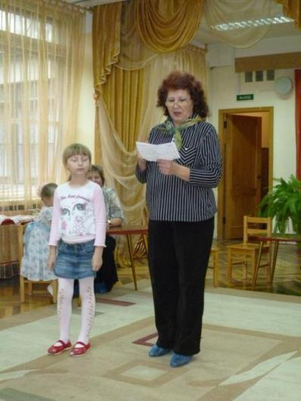
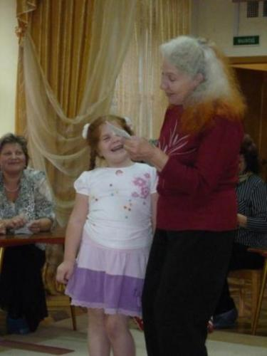
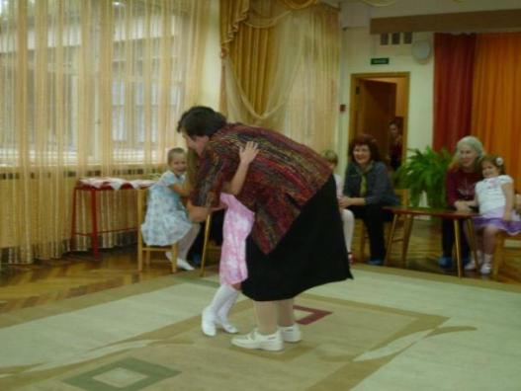
НАШИ ТРАДИЦИИ
Каждый год 1 октября в День пожилого человека мы приглашаем пожилых людей в детский сад.
В этом году мы провели конкурс «А ну-ка, бабушки!»

Slide 7
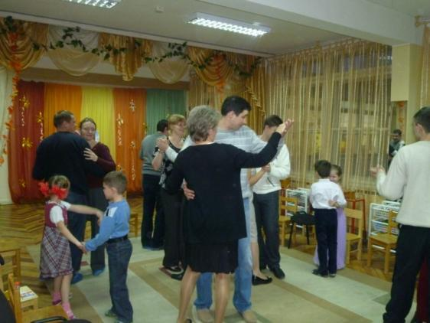
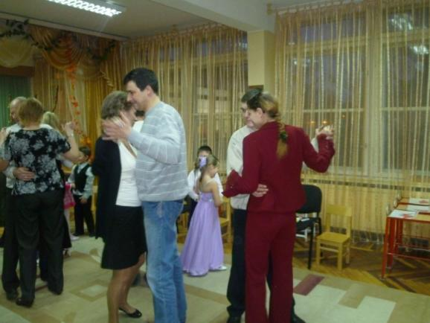
В День матери мы провели «Рыцарский турнир», в котором приняли участие семьи

Slide 8
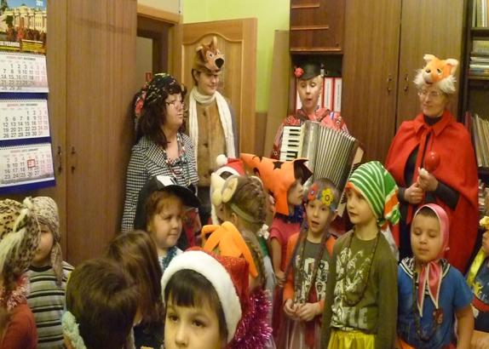
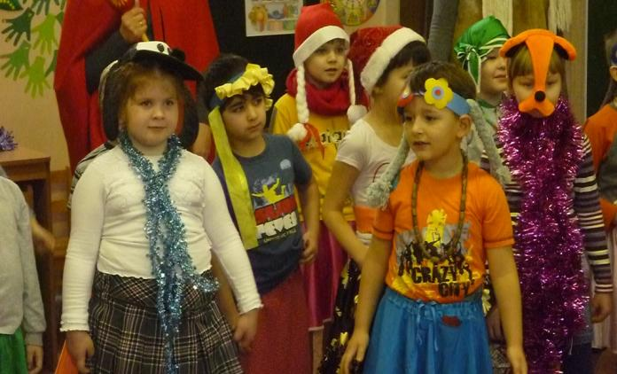
Каждый год после рождественских каникул дети подготовительной группы ходят по детскому саду с колядками

Slide 9
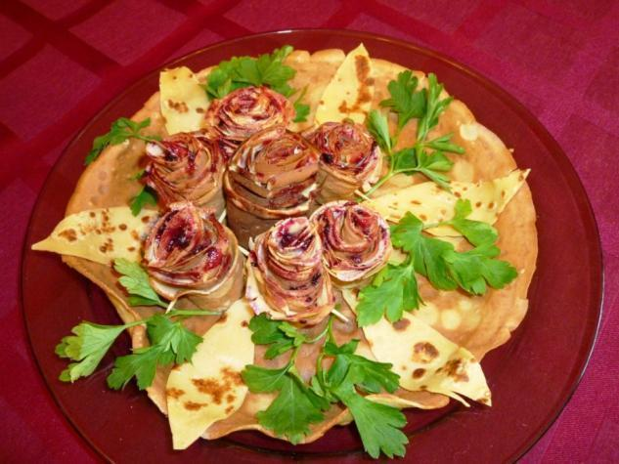
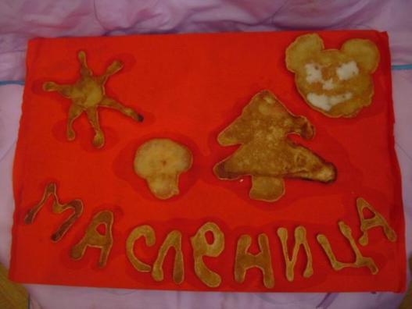
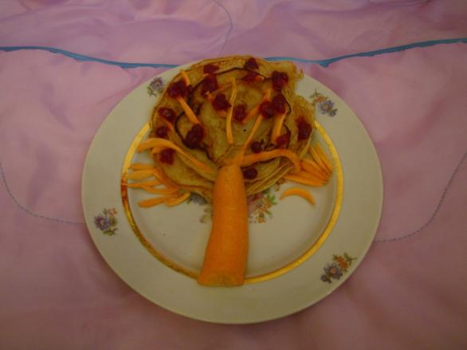
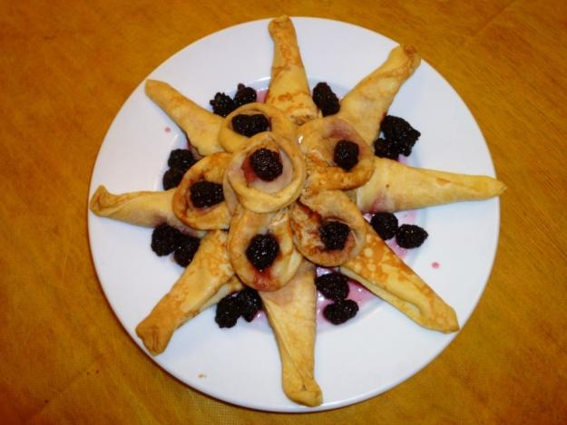
Традиционным праздником стала Масленица. В канун Масленицы дети с родителями принимают участие в выставке «Забавные блины»

Slide 10
ФЕСТИВАЛЬ «КРАСНОЕ ЯИЧКО»

Slide 11
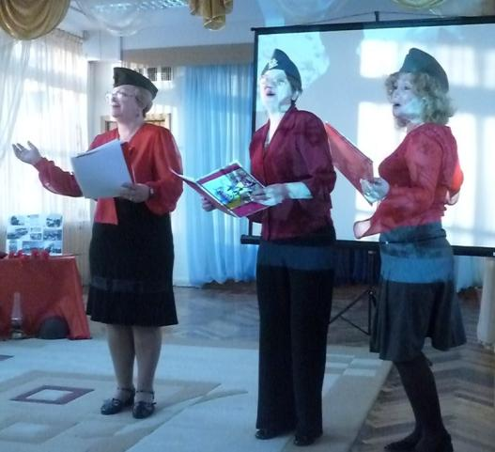
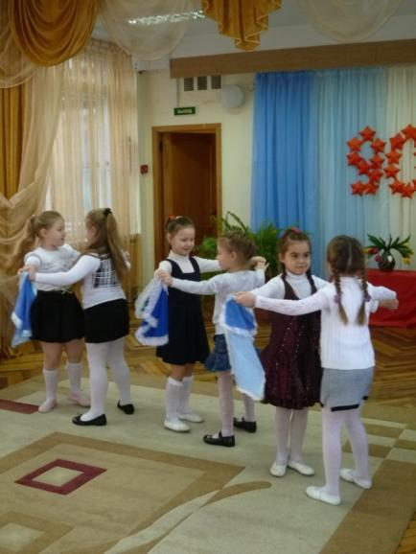
ДЕНЬ СНЯТИЯ БЛОКАДЫ

Slide 12
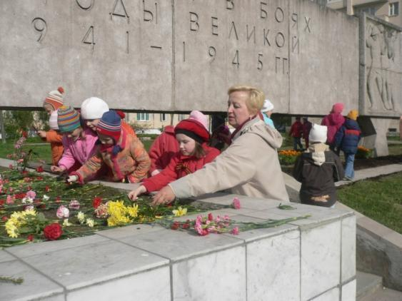
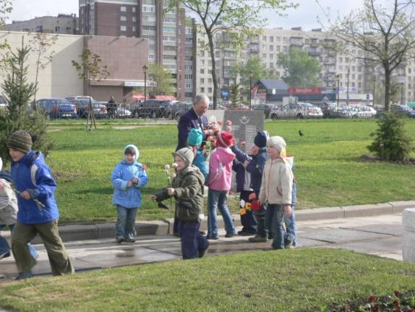
ВОЗЛОЖЕНИЕ ЦВЕТОВ В ДЕНЬ ПОБЕДЫ

Slide 13
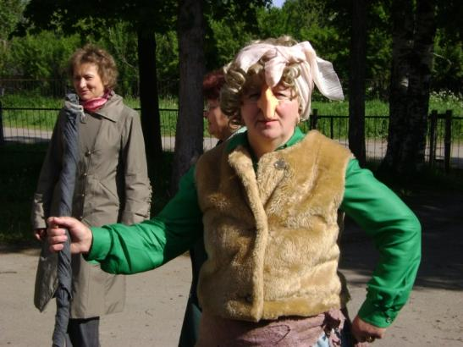
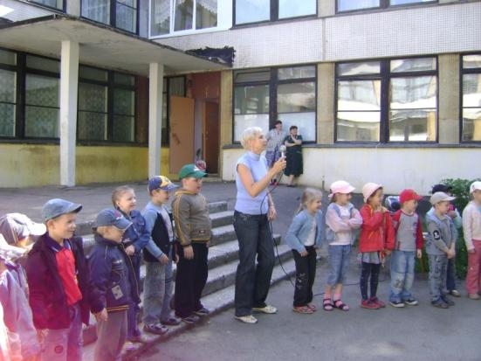
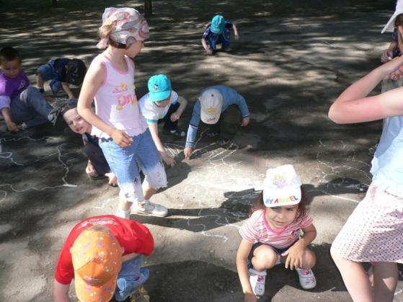
1 ИЮНЯ – ДЕНЬ ЗАЩИТЫ РЕБЁНКА

Slide 14
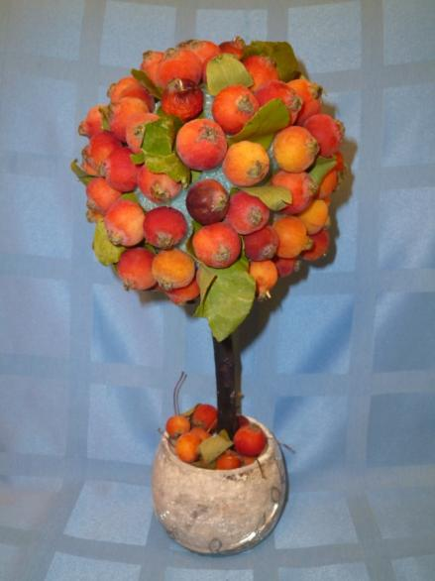
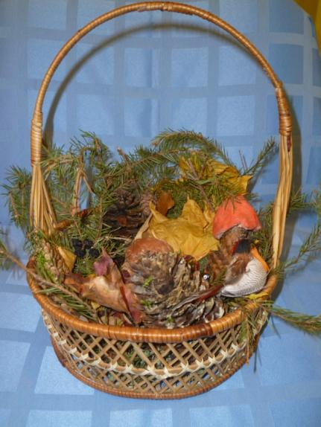
КОНКУРСЫ И ВЫСТАВКИ

Slide 15
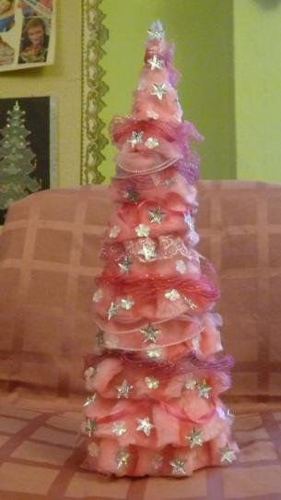
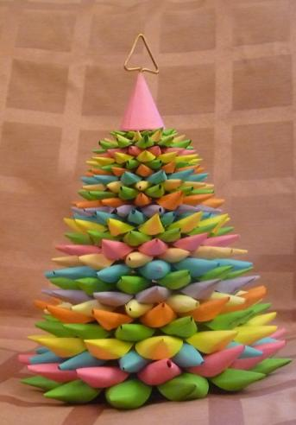
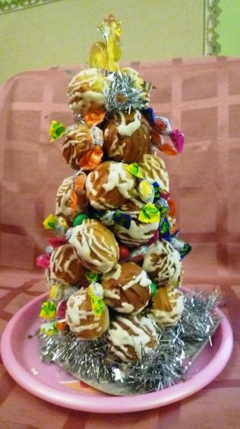
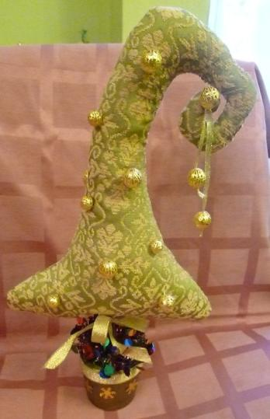
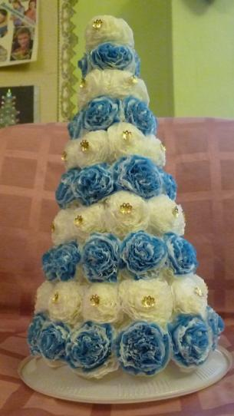
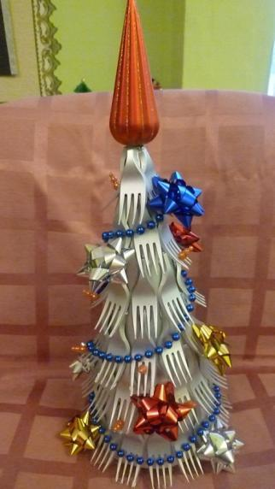

Slide 16
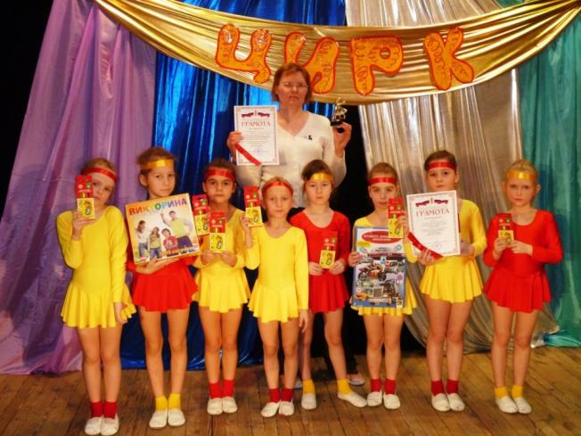
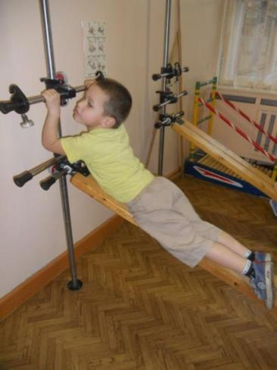
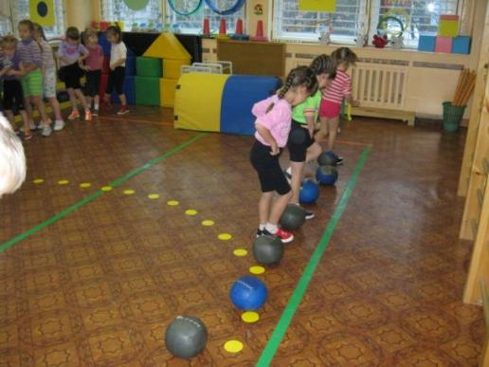
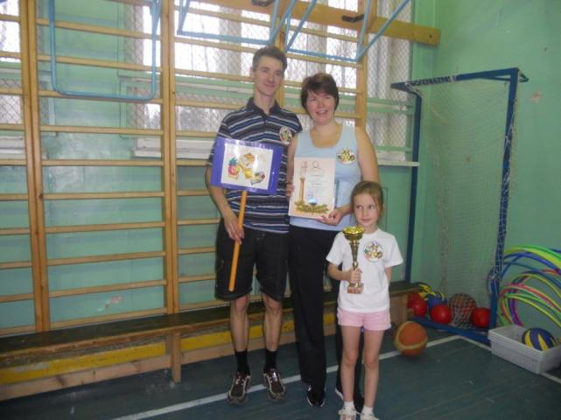
СПОРТИВНАЯ ЖИЗНЬ

Slide 17
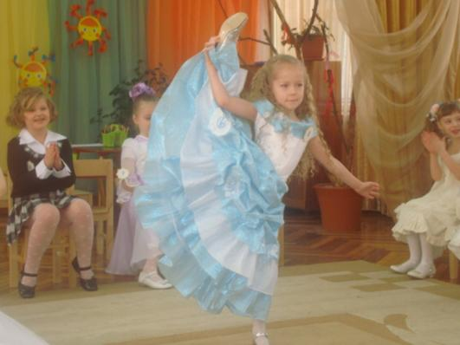
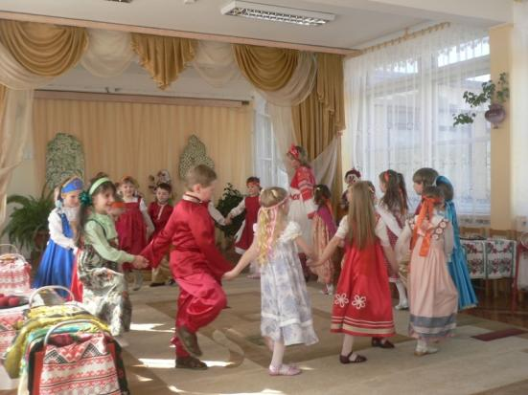
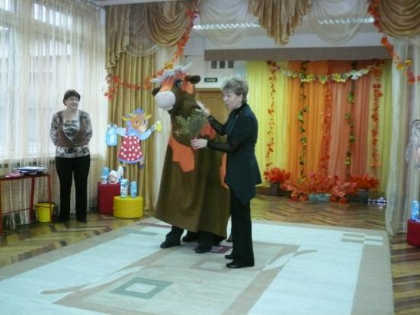
НЕТРАДИЦИОННЫЕ ПРАЗДНИКИ

Slide 18
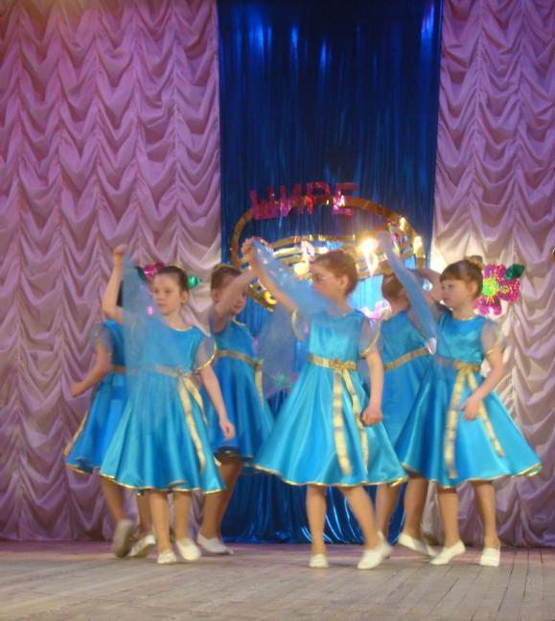
РАЙОННЫЙ ФЕСТИВАЛЬ ДЕТСКОГО ТВОРЧЕСТВА «ШИРЕ КРУГ»

Slide 19
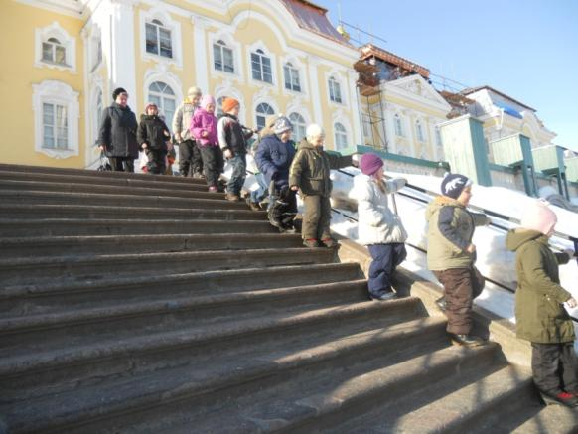
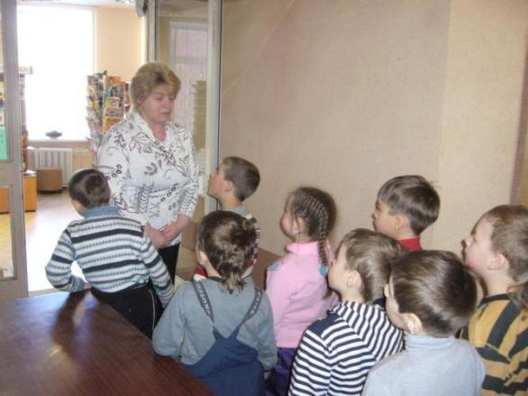
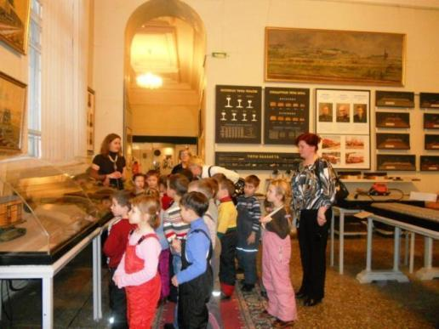
ЭКСКУРСИИ

Slide 20
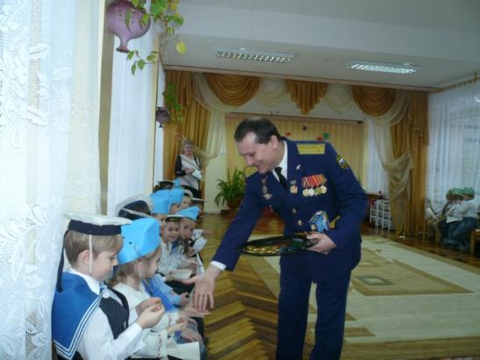
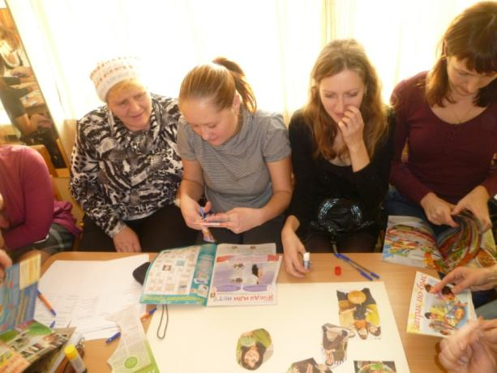
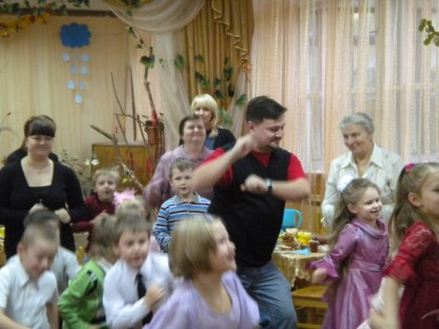
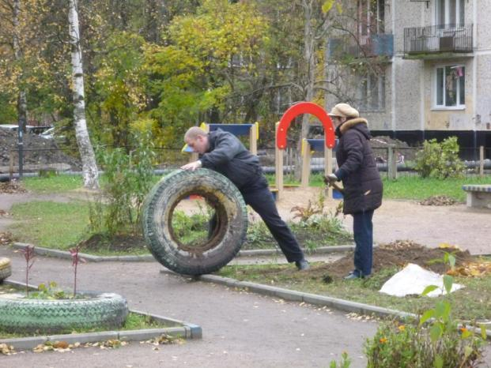
НАШИ РОДИТЕЛИ

Slide 21
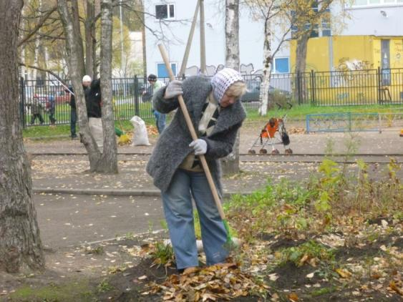
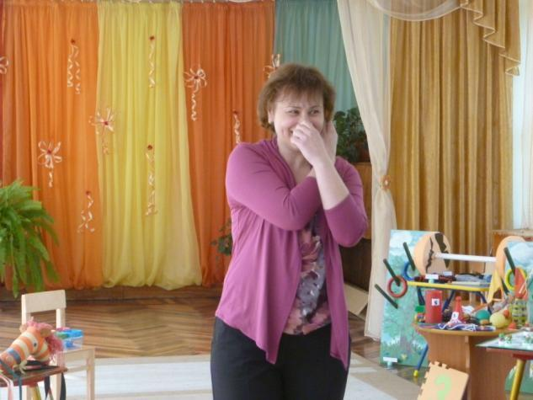
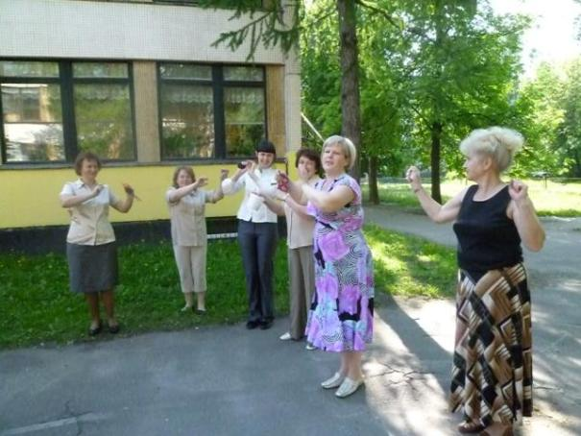
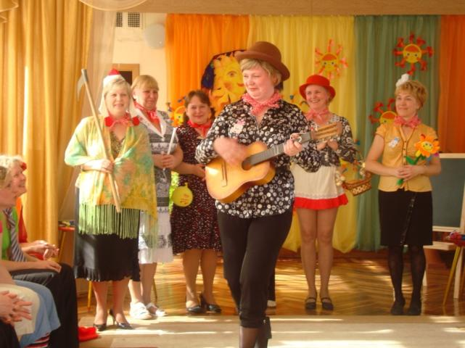
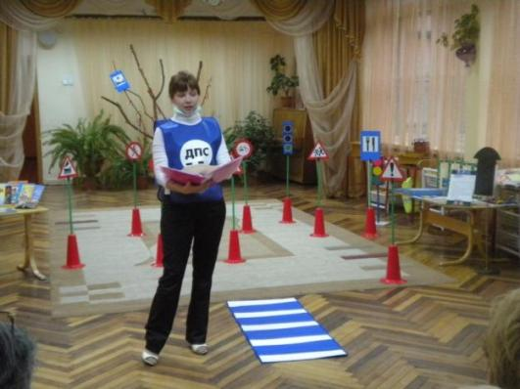
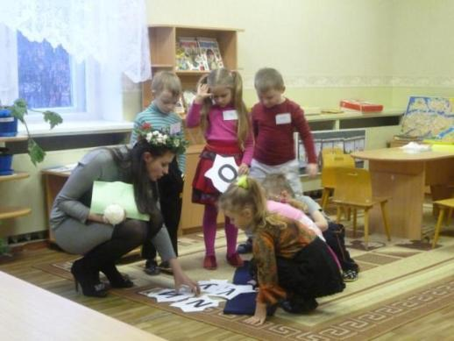
НАШИ ПЕДАГОГИ

Slide 22
МЫ РАДЫ ВИДЕТЬ ВАС
В НАШЕМ ДЕТСКОМ САДУ!

